Slide 1
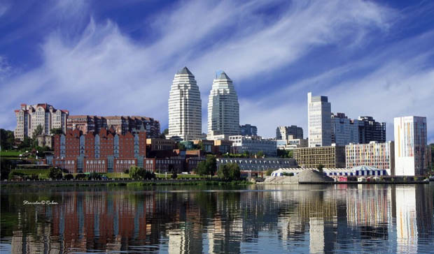
Дніпро - місто новітніх технологій
приклад для оформлення

Slide 2

Дніпро разом з Google впроваджує новітні сервіси

Slide 3
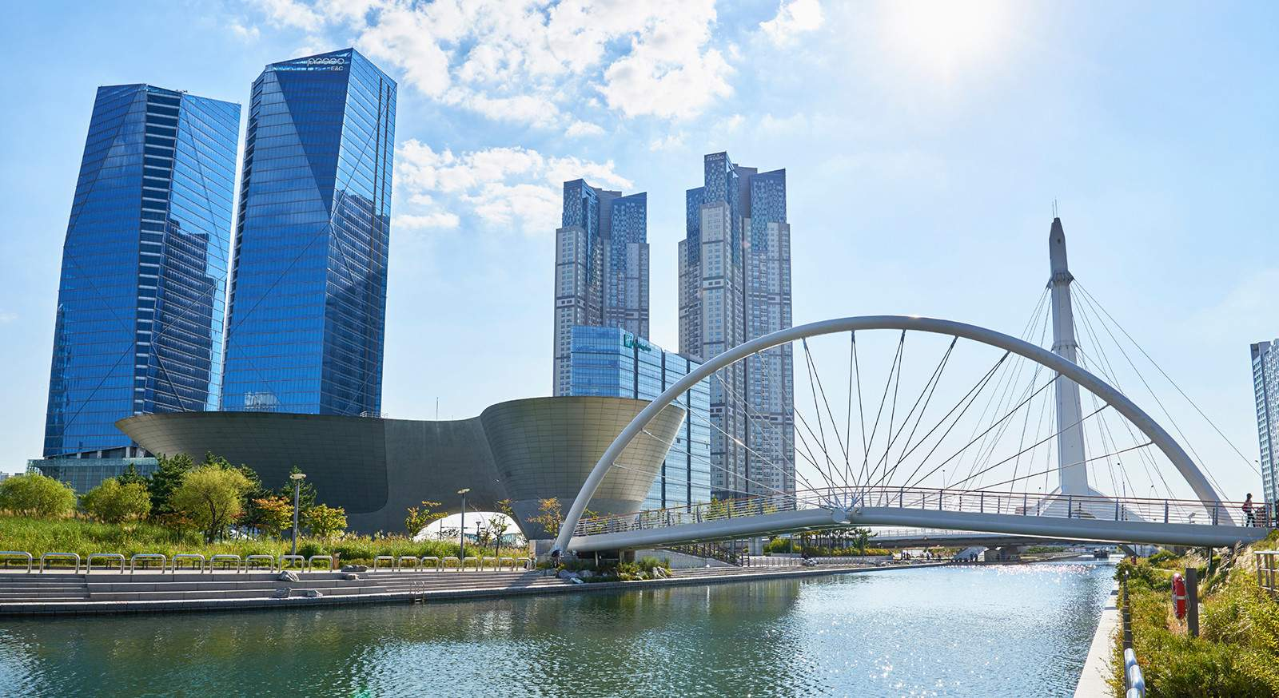
Нові архітектурні проекти

Slide 4
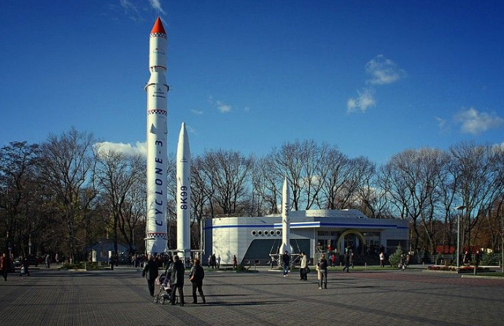
Сучасний центр інноваційних технологій «Парк ракет»

Slide 5
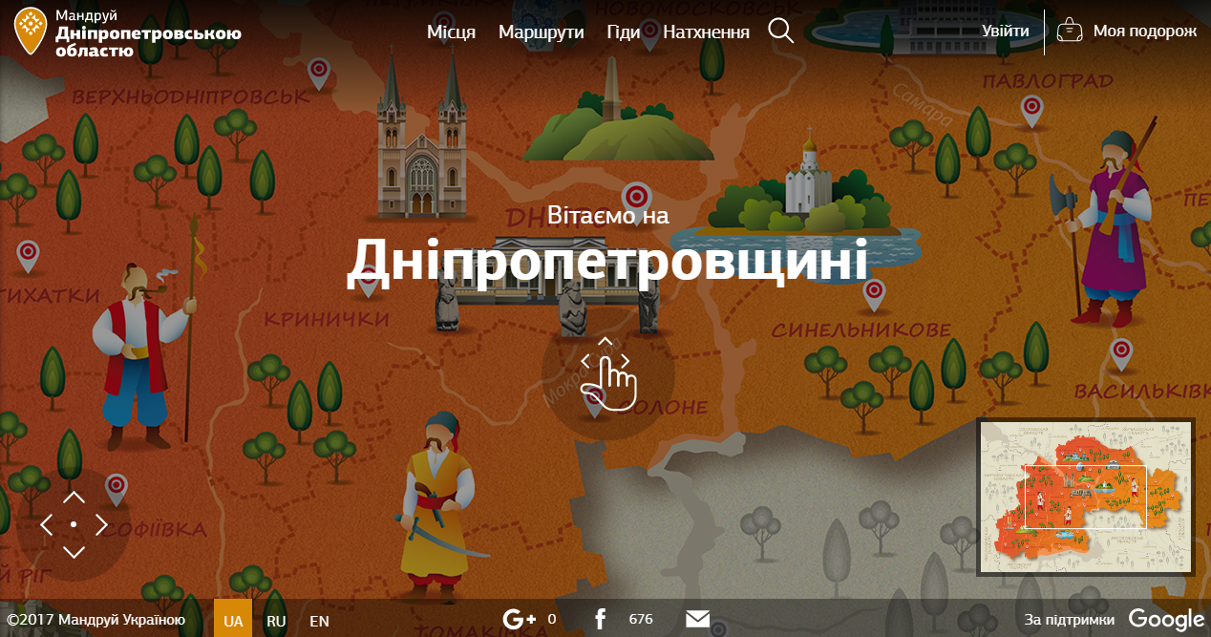
Спеціальний сайт «Подорожуй Дніпропетровською областю»

Slide 6
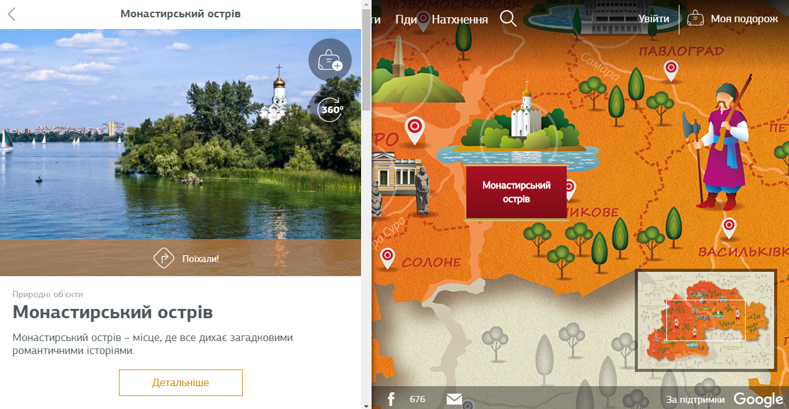
Спеціальний сайт «Подорожуй Дніпропетровською областю»

Slide 7
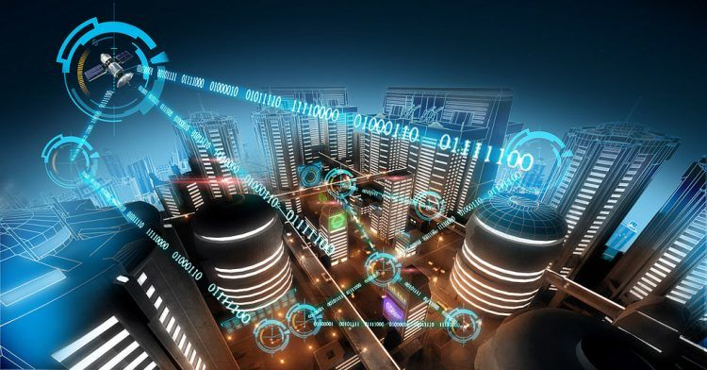
Дніпро сьогодні є лідером у сфері електронного врядування

Slide 8
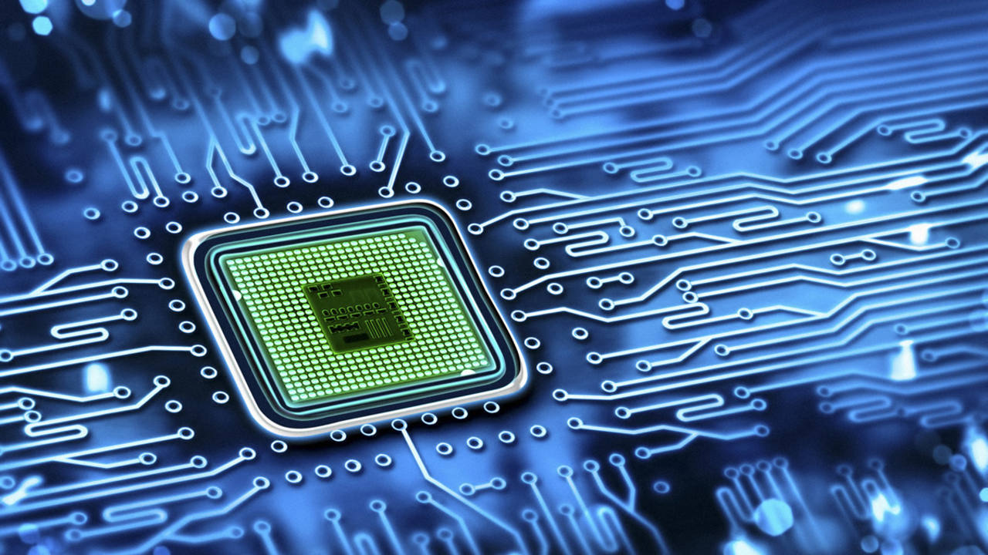
Місто з власним розумом

Slide 9

Бюджет ІТ проектів на 2017 рік становив 3,7 млн. ​​грн

Slide 10
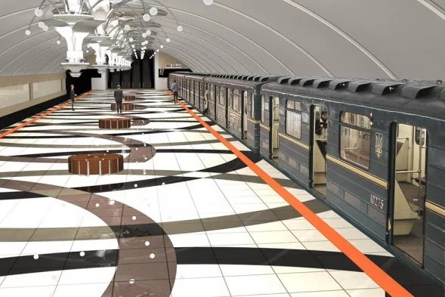
Місто з власним метро

Slide 11












Дніпро – місто науки і освіти
Національна металургійна академія України (НметАУ)
Дніпропетровський державний університет внутрішніх справ (ДДУВС)
Дніпропетровський національний університет залізничного транспорту ім. академіка В. Лазаряна (ДНУЗТ)
Національний гірничий університет (НГУ)
Придніпровська державна академія будівництва та архітектури (ПДАБА)
Дніпровський національний університет імені Олеся Гончара (ДНУ)
Український державний хіміко-технологічний університет (УДХТУ)
Дніпропетровський державний інститут фізичної культури і спорту
Дніпровський ліцей інформаційних технологій при ДНУ
Дніпропетровська державна медична академія (ДДМА)

